Slide 1

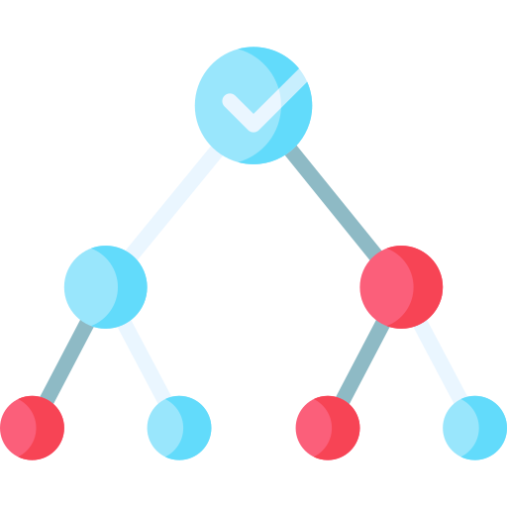

Decision Tree
Machine Learning
Session 4
INFORMATICS ENGINEERING

Slide 2


KLASIFIKASI
Klasifikasi adalah proses untuk menemukan model atau fungsi yang menjelaskan atau membedakan konsep atau kelas data, dengan tujuan untuk dapat memperkirakan kelas dari suatu objek yang labelnya tidak diketahui. Model itu sendiri bisa berupa aturan “jika-maka”, berupa decision tree, formula matematis atau neural network. (Iko Pramudiono, Modul Pengantar Data Mining)
Proses klasifikasi biasanya dibagi menjadi dua fase : learning dan test. Pada fase learning, sebagian data yang telah diketahui kelas datanya diumpankan untuk membentuk model perkiraan. Kemudian pada fase test model yang sudah terbentuk diuji dengan sebagian data lainnya untuk mengetahui akurasi dari model tsb. Bila akurasinya mencukupi model ini dapat dipakai untuk prediksi kelas data yang belum diketahui.
Klasifikasi dicirikan dengan data training mempunyai label, berdasarkan label ini proses klasifikasi memperoleh pola attribut dari suatu data
Informatics Engineering

Slide 3
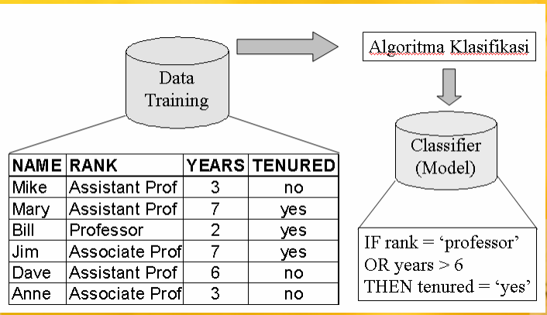
Informatics Engineering
Notes:
tenure : masa jabatan

Slide 4
ALGORTIMA KLASIFIKASI
ALGORITMA KLASIFIKASI
Decision Tree
Bayesian Network
Adaptive Bayesian Network
Naïve Bayes
Informatics Engineering

Slide 5
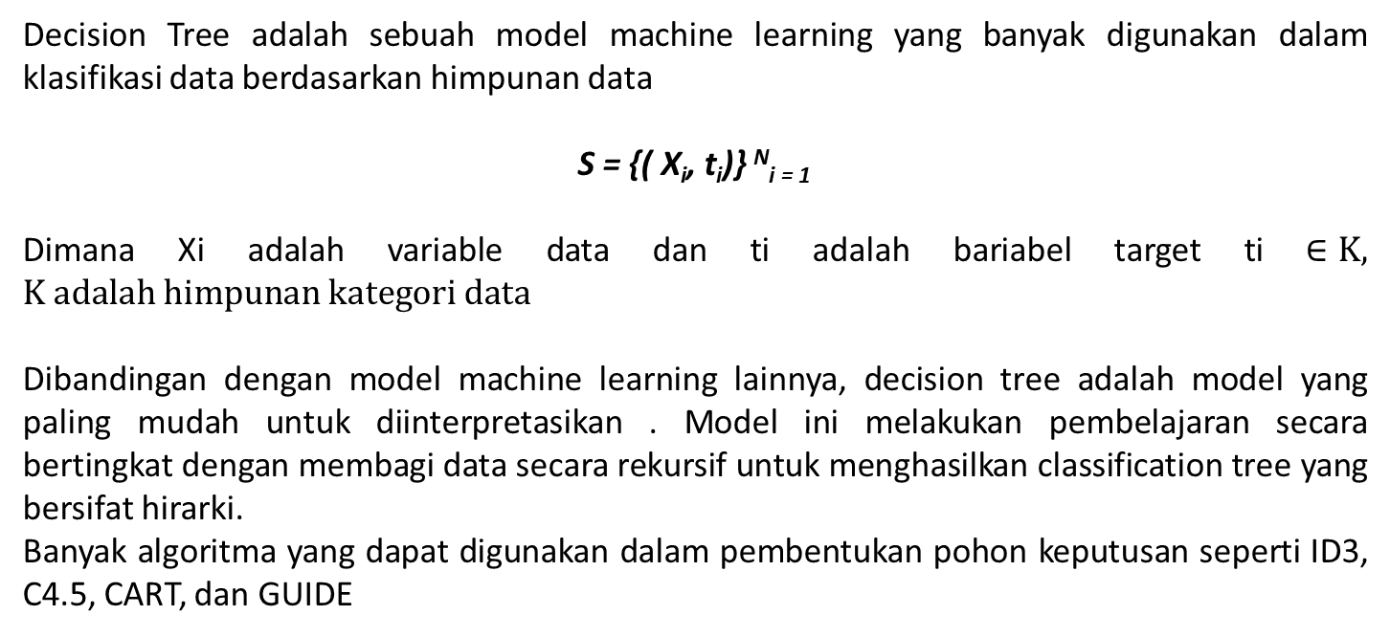
DECISION TREE
Informatics Engineering

Slide 6
TIPE DECISION TREE
Algoritma Hunt, yang dikembangkan pada tahun 1960an untuk memodelkan pembelajaran manusia dalam Psikologi, menjadi dasar dari banyak algoritma pohon keputusan yang populer, seperti berikut ini:
- ID3: Ross Quinlan dikreditkan dalam pengembangan ID3, yang merupakan singkatan dari “Iterative Dichotomizer 3.” Algoritme ini memanfaatkan entropi dan perolehan informasi sebagai metrik untuk mengevaluasi pemisahan kandidat. Beberapa penelitian Quinlan tentang algoritma ini dari tahun 1986 dapat ditemukan di sini (tautan berada di luar ibm.com).
- C4.5: Algoritma ini dianggap sebagai iterasi selanjutnya dari ID3, yang juga dikembangkan oleh Quinlan. Ia dapat menggunakan perolehan informasi atau rasio perolehan untuk mengevaluasi titik-titik terpisah dalam pohon keputusan.
- CART: Istilah CART merupakan singkatan dari “pohon klasifikasi dan regresi” dan diperkenalkan oleh Leo Breiman. Algoritme ini biasanya menggunakan pengotor Gini untuk mengidentifikasi atribut ideal untuk dipecah. Pengotor Gini mengukur seberapa sering atribut yang dipilih secara acak mengalami kesalahan klasifikasi. Saat mengevaluasi menggunakan pengotor Gini, nilai yang lebih rendah lebih ideal.
Informatics Engineering

Slide 7
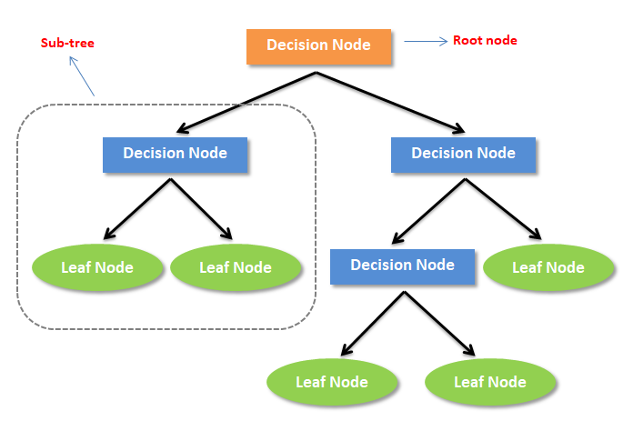
STRUKTUR DECISION TREE
Root node
Root node merupakan node yang paling tinggi di dalam struktur pohon dan tidak memiliki parent node. Node ini merupakan atribut global dan mewakili keseluruhan sampel.
Sub-tree / Branch
Sub-tree / Branch adalah sub-bagian atau cabang dari keseluruhan pohon.
Decision node
Decision node merepresentasikan fitur-fitur atau atribut-atribut di dataset dan digunakan untuk membuat keputusan.
Leaf node
Leaf node merupakan output atau hasil dari keputusan yang tidak memiliki cabang lebih lanjut.
Parent and child node
Sebuah node yang memiliki cabang lagi disebut dengan parent node, sedangkan node cabang (sub-node) yang dimaksud disebut dengan child node dari parent node tersebut.
Informatics Engineering

Slide 8
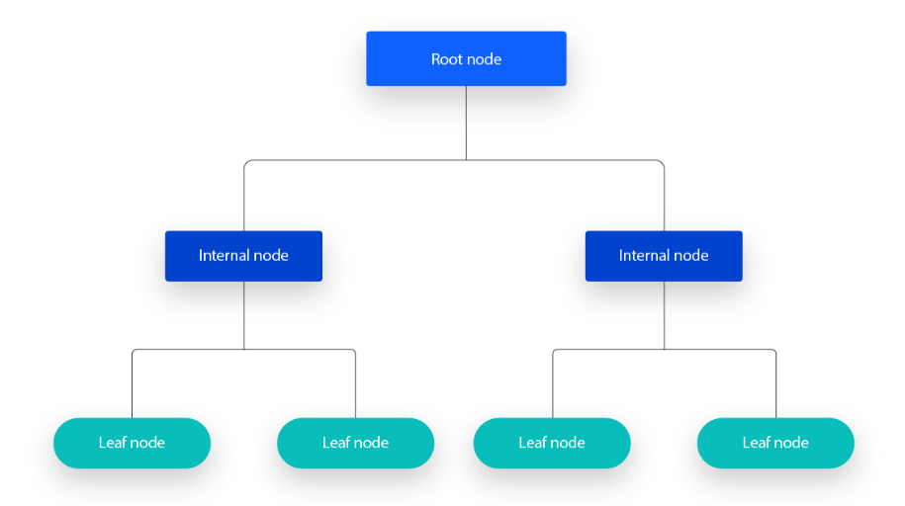
STRUKTUR DECISION TREE
Informatics Engineering

Slide 9
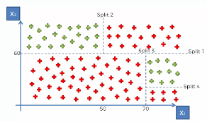
"Splittiing" adalah istilah yang digunakan dalam konteks algoritma Decision Tree untuk merujuk pada proses membagi dataset menjadi subset yang lebih kecil. Ini adalah langkah kunci dalam pembangunan pohon keputusan. Ketika membangun pohon keputusan, algoritma akan mencari fitur dan nilai yang paling baik untuk membagi dataset menjadi dua bagian yang lebih homogen.
Proses splitting ini dilakukan dengan mempertimbangkan berbagai metrik impurity, seperti Gini impurity atau entropi, untuk menentukan bagaimana pemisahan harus dilakukan sehingga setiap subset hasilnya lebih homogen dalam hal kelas targetnya.

Slide 10
PRUNING
Pemangkasan pohon (tree pruning)yaitu mengidentifikasikan dan membuang cabang yang tidak diperlukan pada pohon yang telah terbentuk. Hal ini dikarenakan pohon keputusan yang dikontruksi dapat berukuran besar, maka dapat disederhanakan dengan melakukan pemangkasan berdasarkan nilai kepercayaan (confident level). Pemangkasan pohon dilakukan selain untuk pengurangan ukuran pohon juga bertujuan untuk mengurangi tingkat kesalahan prediksi pada kasus baru dari hasil pemecahan yang dilakukan dengan divide and conquer. Pruning ada dua pendekatan yaitu :
Pre-pruningyaitu menghentikan pembangunan suatu subtree lebih awal (dengan memutuskan untuk tidak lebih jauh mempartisi data training). Saat seketika berhenti, maka node berubah menjadi leaf (node akhir). Node akhir ini menjadi kelas yang paling sering muncul di antara subset sampel.
Post-pruningyaitu menyederhanakan tree dengan cara membuang beberapa cabang subtree setelah tree selesai dibangun. Node yang jarang dipotong akan menjadi leaf (node akhir) dengan kelas yang paling sering muncul.
Informatics Engineering

Slide 11
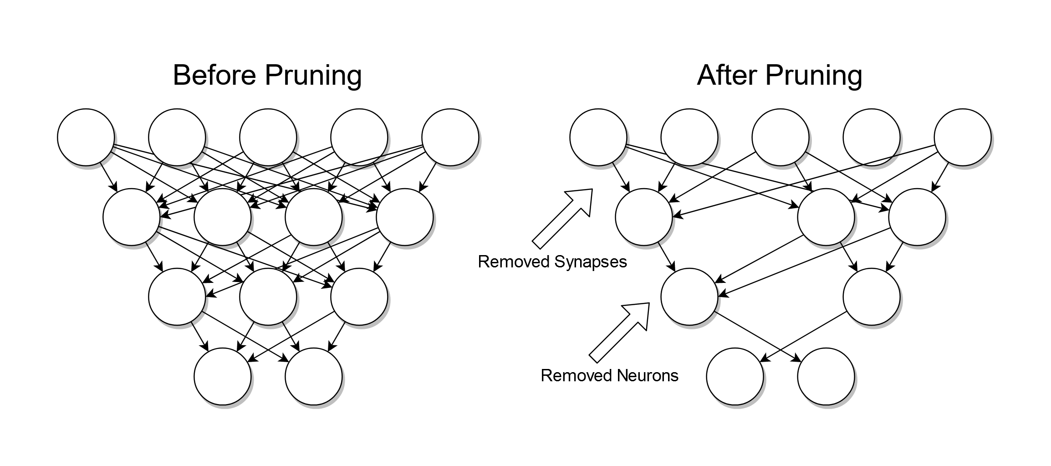
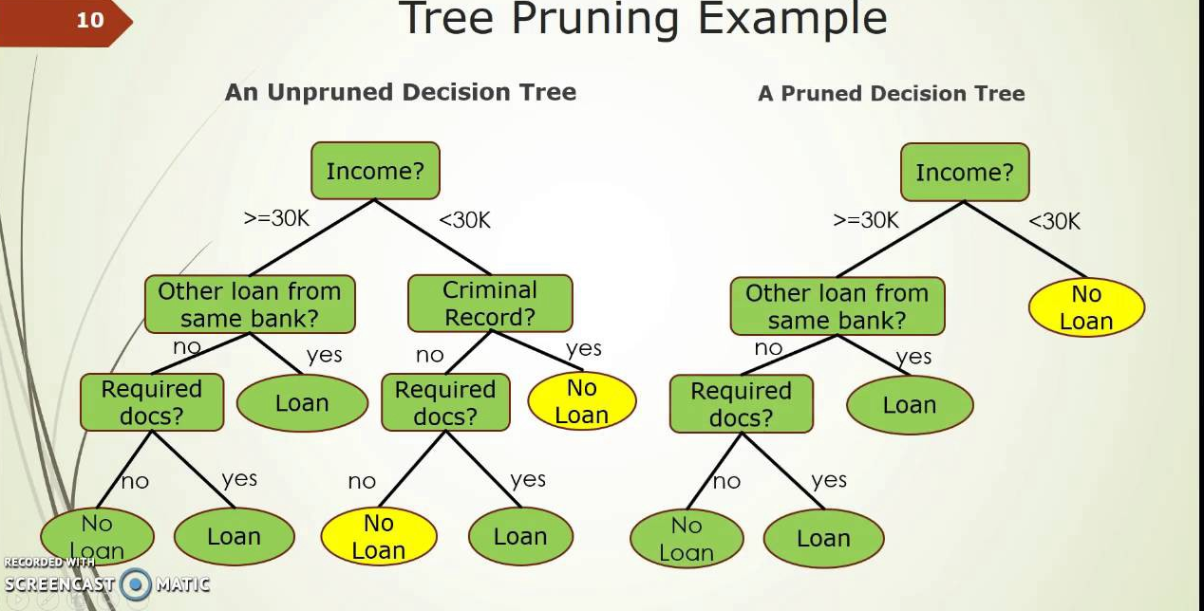
PRUNING
Informatics Engineering

Slide 12
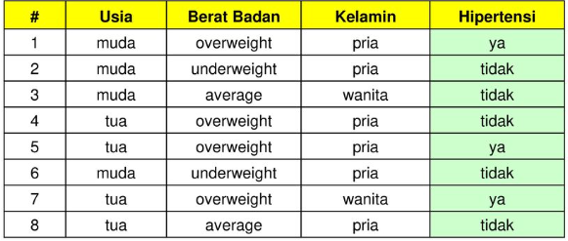
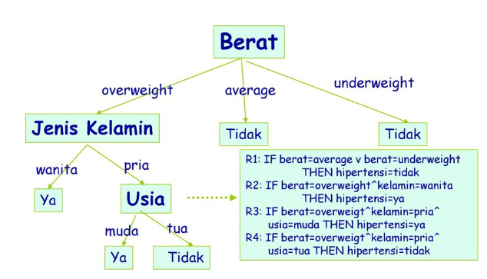
KONSEP DECISION TREE
Mengubah data menjadi pohon keputusan (decision tree) dan aturan-aturan keputusan (rule)
DATA
DECISION TREE
RULE
Membuat aturan (rule) yang dapat digunakan untuk menentukan apakah seseorang mempunyai potensi untuk menderita hipertensi atau tidak berdasarkan data usia, berat badan dan jenis kelamin.
Informatics Engineering

Slide 13
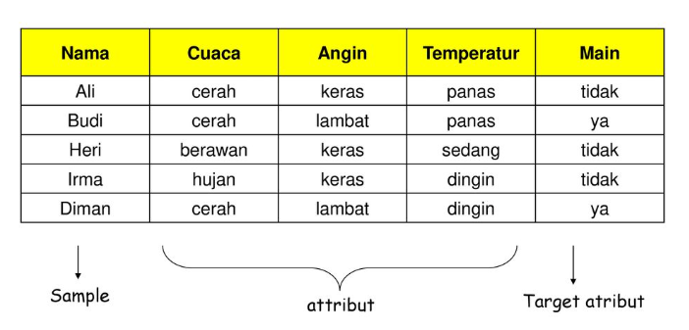
KONSEP DATA DALAM DECISION TREE
Data dinyatakan dalam bentuk tabel dengan atribut dan record.
Atribut menyatakan suatu parameter yang dibuat sebagai kriteria dalam pembentukan tree. Misalkan untuk menentukan main tenis, kriteria yang diperhatikan adalah cuaca, angin dan temperatur. Salah satu atribut merupakan atribut yang menyatakan data solusi per-item data yang disebut dengan target atribut.
Atribut memiliki nilai-nilai yang dinamakan dengan instance. Misalkan atribut cuaca mempunyai instance berupa cerah, berawan dan hujan
Informatics Engineering

Slide 14
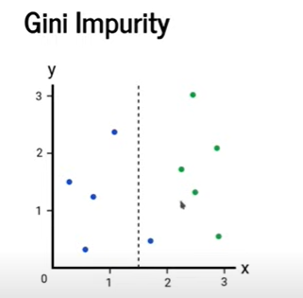
GINI IMPURITY
Nilai Gini impurity berkisar antara 0 dan 0,5. Ketika semua instance dalam node berasal dari satu kelas, Gini impurity adalah 0 (yang menunjukkan ketidakmurnian minimum). Ketika setiap kelas memiliki jumlah yang sama dalam node, Gini impurity mencapai maksimum pada 0,5 (yang menunjukkan ketidakmurnian maksimum).
Dalam algoritma Decision Tree, pemisahan node dilakukan dengan tujuan untuk mengurangi Gini impurity setiap kali membagi node, sehingga subset yang dihasilkan menjadi lebih homogen dalam hal kelas target. Pemisahan yang menghasilkan penurunan Gini impurity yang paling signifikan akan dipilih sebagai pemisahan terbaik.
Informatics Engineering

Slide 15
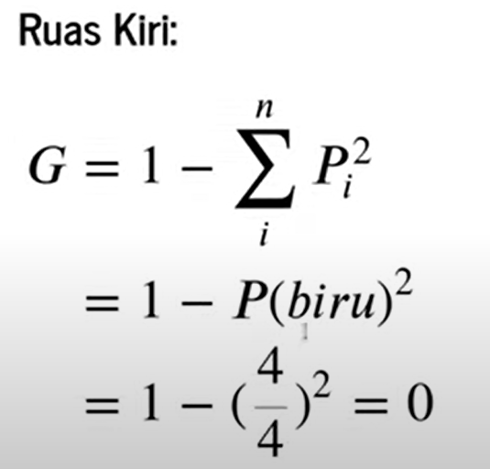
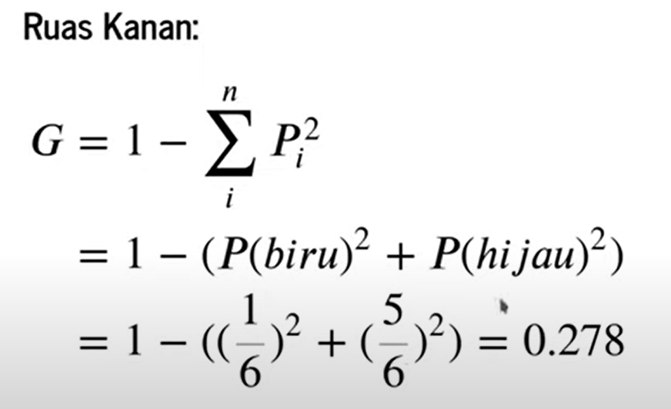
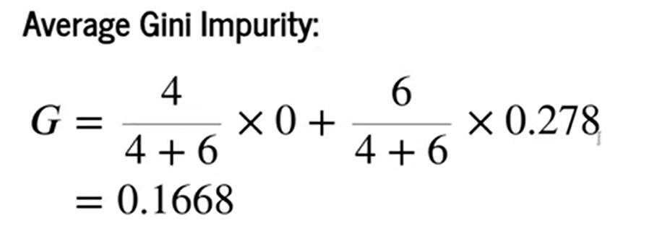
GINI IMPURITY
.
Informatics Engineering
5
Jumlah balok

Slide 16
INFORMATION GAIN
Information Gain mengukur penurunan ketidakpastian atau impurity dalam sebuah dataset setelah dilakukan pemisahan berdasarkan atribut tertentu.
Dalam konteks Decision Tree, Information Gain digunakan untuk menentukan pemisahan yang paling berguna di setiap langkah pembangunan pohon. Secara intuitif, pemisahan yang baik adalah pemisahan yang menghasilkan subset data yang lebih homogen atau lebih murni dalam hal kelas targetnya.
Information Gain dihitung dengan membandingkan impurity sebelum dan sesudah pemisahan. Impurity sebelum pemisahan diukur dengan menggunakan metrik impurity seperti Gini Impurity atau Entropi, sedangkan impurity setelah pemisahan dihitung sebagai jumlah tertimbang dari impurity di setiap subset yang dihasilkan oleh pemisahan.
Informatics Engineering
5
Jumlah balok

Slide 17

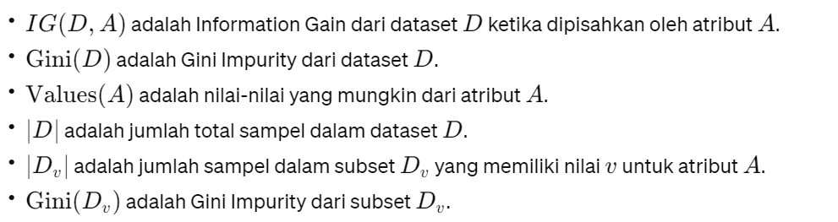
INFORMATION GAIN
Informatics Engineering
5

Slide 18
KELEBIHAN DAN KELEMAHAN DECISION TREE
Mudah mengintegrasikan dengan sistem basis data.
Memiliki ketelitian yang baik.
Dapat menemukan gabungan tak terduga dari suatu data.
Daerah pengambilan keputusan yang sebelumnya kompleks dan sangat global dapat diubah menjadi lebih sederhana dan spesifik.
Dapat melakukan eliminasi untuk perhitungan-perhitungan yang tidak diperlukan. Karena ketika menggunakan metode ini maka sampel hanya diuji berdasarkan kriteria atau kelas tertentu.
Fleksibel untuk memilih fitur dari internal node yang berbeda, fitur yang terpilih akan membedakan suatu kriteria dibandingkan kriteria yang lain dalam node yang sama.
Terjadi overlap terutama ketika kelas-kelas dan kriteria yang digunakan jumlahnya sangat banyak. Hal tersebut juga dapat menyebabkan meningkatnya waktu pengambilan keputusan dan jumlah memori yang diperlukan.
Pengakumulasian jumlah error dari setiap tingkat dalam sebuah pohon keputusan yang besar.
Kesulitan dalam mendesain pohon keputusan yang optimal.
Hasil kualitas keputusan yang didapatkan dari metode pohon keputusan sangat bergantung pada bagaimana pohon tersebut didesain.
Informatics Engineering

Slide 19
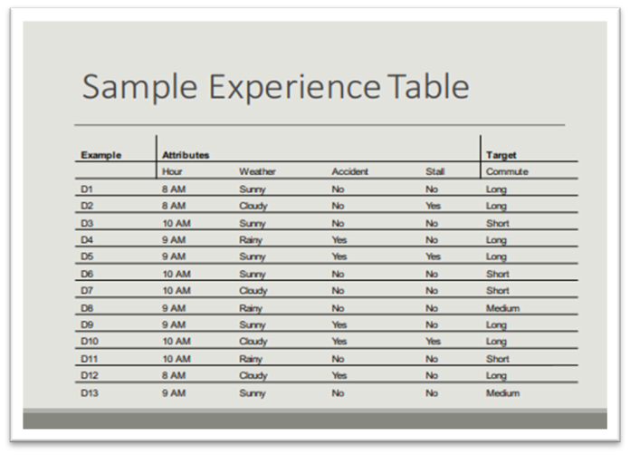

CONTOH SOAL
Jumlah seluruh data = 13
Long : 7, Medium : 2, Short: 4
Gini Impurity :
1-((7/13)^2 +(2/13)^2+(4/13)^2)
= 0,591715976.
sample
atribut
target
Informatics Engineering
5
Jumlah balok

Slide 20
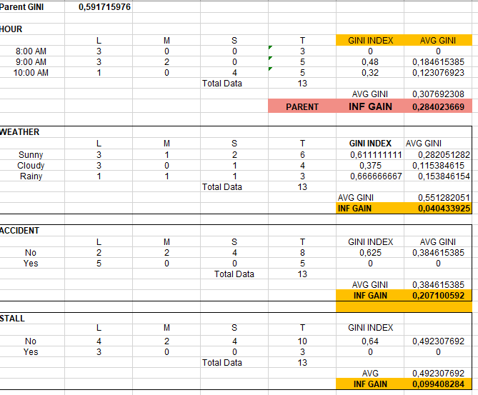
GINI ATRIBUT
Kita ambil atribut yang memiliki Information Gain paling besar, tetapkan sebagai Root Node.
Hour sebagai Root Node.
Informatics Engineering
5
Jumlah balok

Slide 21
HOUR
8 am
9 am
10 am
Long
Karena attribute Hour - 8 AM semua berisi kelas Long, maka langsung dibuatkan Leaf Node.
Berikutnya menentukan atribut berikutnya yang akan dijadikan decision node.
Informatics Engineering
5
Jumlah balok

Slide 22
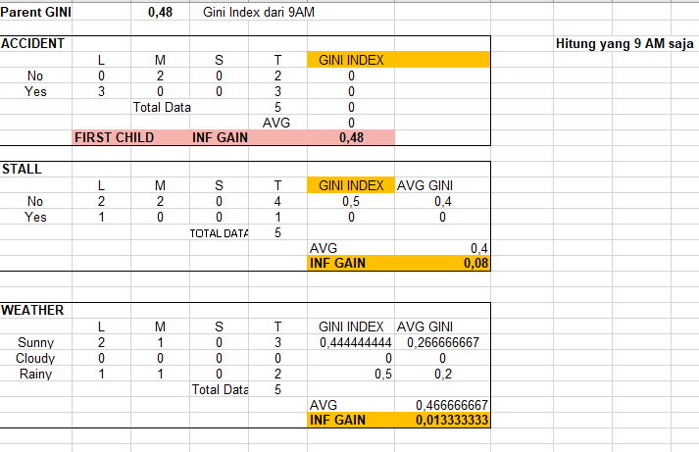
HOUR
8 am
9 am
10 am
Long
Accident
Kita ambil atribut yang memiliki Information Gain paling besar, tetapkan Accident sebagai Decision Node di kriteria 9 AM

Slide 23
HOUR
8 am
9 am
10 am
Long
Accident
No
yes
Medium
Long
Pada atribut Accident - No memiliki kelas Medium semua, sementara Accident - Yes memiliki nilai kelas Long.
Kemudian tentukan atribut untuk decision node kriteria Hour 10 AM.

Slide 24
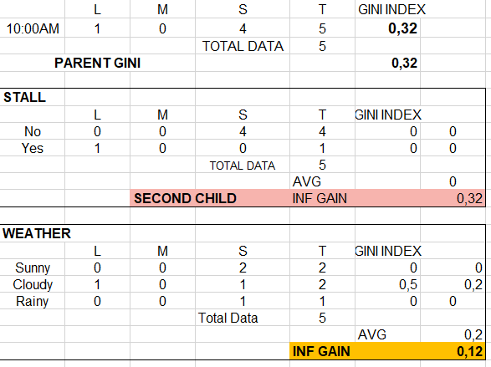
HOUR
8 am
9 am
10 am
Long
Accident
STALL
No
yes
No
yes
Medium
Long
Short
Long
Kita ambil atribut yang memiliki Information Gain paling besar, tetapkan STALL sebagai Decision Node di kriteria 10 AM.
Pada atribut STALL - No memiliki kelas Short semua, sementara STALL - Yes memiliki nilai kelas Long.

Slide 25
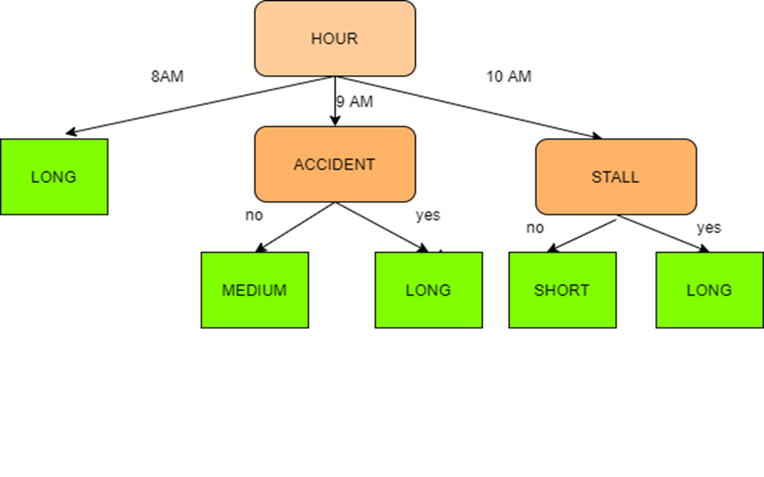

Slide 26
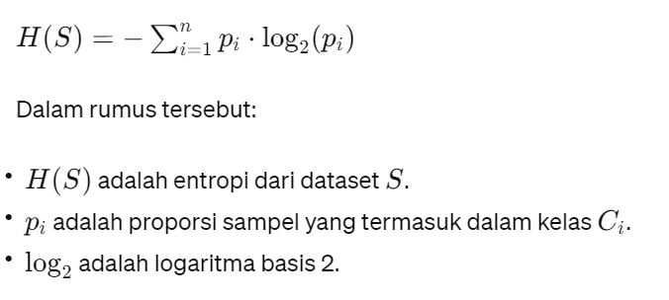
IMPURITY (ENTROPI)
Metode entropi biasanya digunakan untuk mengukur ketidakmurnian atau keacakan dalam kumpulan data. Tujuannya adalah untuk membagi data menjadi kelompok yang lebih homogen atau murni berdasarkan atribut-atribut yang tersedia. Rumus Entropi :
.
Informatics Engineering
5
Jumlah balok

Slide 27
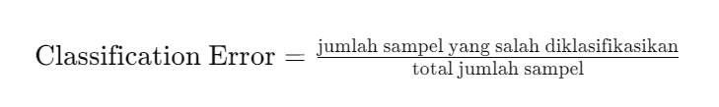
IMPURITY (CLASSIFICATION ERROR)
Classification error adalah ukuran evaluasi kinerja yang menghitung proporsi dari klasifikasi yang salah dalam sebuah model klasifikasi. Rumus untuk menghitung classification error sederhana dan langsung:
.
Informatics Engineering
5
Jumlah balok

Slide 28
Thank You
Informatics Engineering

